Slide 1
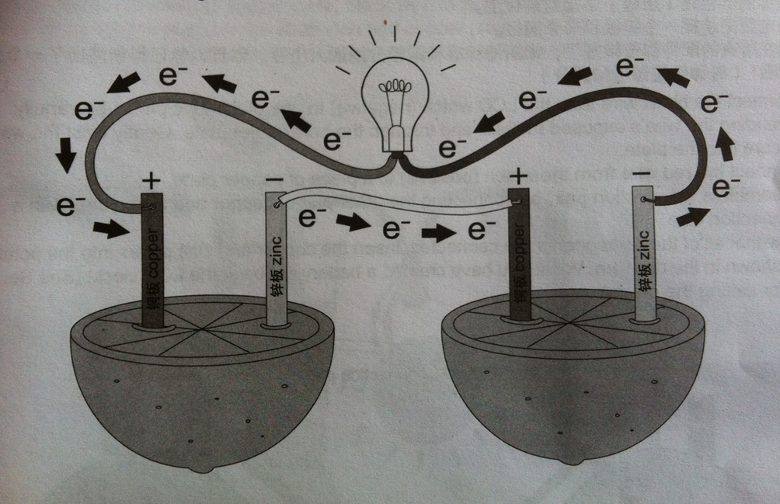
Watt voor Spanning? Komt er ampère, ohm of volt uit een plant? Nannike Buvelot en Peter Roos Docent Pabo, trainer schoolteams www.naniek.nl

Slide 2
Watt is Volt en Ampére?

Slide 3
‘De Plant-e Planet’

Slide 4
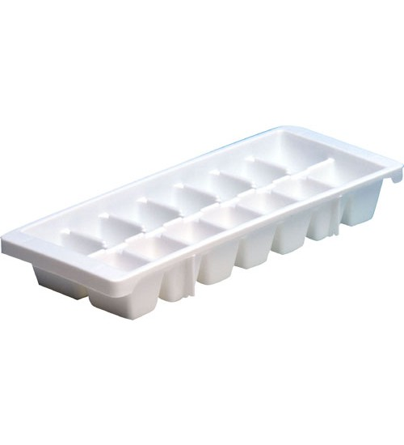
12V Earth batery

Slide 6
Kijk- en infotips:
You Tube: ' Watt is Volt en Ampére?' en ‘De Plant-e Planet’
Klokhuis: ' Batterij' en ' Blauwe energie'
Beeldbank: ' De geschiedenis van elektriciteit', ' Stroomkring' en veel meer!
Zoekwoorden: Duurzame energie, baterijen, elektriciteit
Onderzoekend leren→ Stap 3: Opzetten experiment
Zout of citroen in het water, geeft dit meer Volt? Waarom? Waar zie je dit ook?
Geeft melk of cola ook licht? Vergelijk de Volts met elkaar. Leg uit.

